Slide 1
LANR3-LAN Technologies LAN
Année 2021-2022
PMA
11 Octobre 2021

Slide 2
6. Architecture Niveau 2
Couches basses – Rappels MPR + CCNA
Sous-couche MAC
Ethernet
Commutation LAN
LAN virtuels VLAN

Slide 3
Modèles et Protocoles de Réseaux - MPR
Rappels - Synthèse de :
Couche physique
Couche Liaison
Sous-couche MAC

Slide 4
Rappels MPR
La couche liaison et le modèle OSI
Couche 1 : Physique
le canal physique de transmission brut
Couche 2 : Liaison
Rôle principal → délimiter des trames d’information
Offre ses services à la couche réseau → canal de transmission fiable des paquets
Couche 3 : Réseau → transport des paquets
Réseau
Réseau
Liaison
Liaison

Slide 5
Rappels MPR
Couche physique - Le canal de transmission brut
Les propriétés physiques particulières à chaque support déterminent les performances :
Bande passante → débit, rapport S/B → taux d’erreur, latence …
information
signal
bruit
Emetteur
Récepteur
canal de transmission

Slide 6
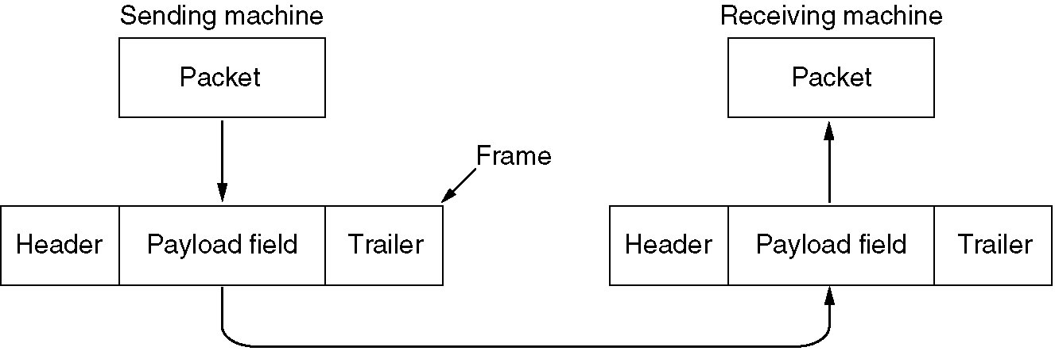
Rappels MPR
Relation entre paquets et trames
La trame encapsule le paquet en ajoutant une en-tête et une en-queue

Slide 7
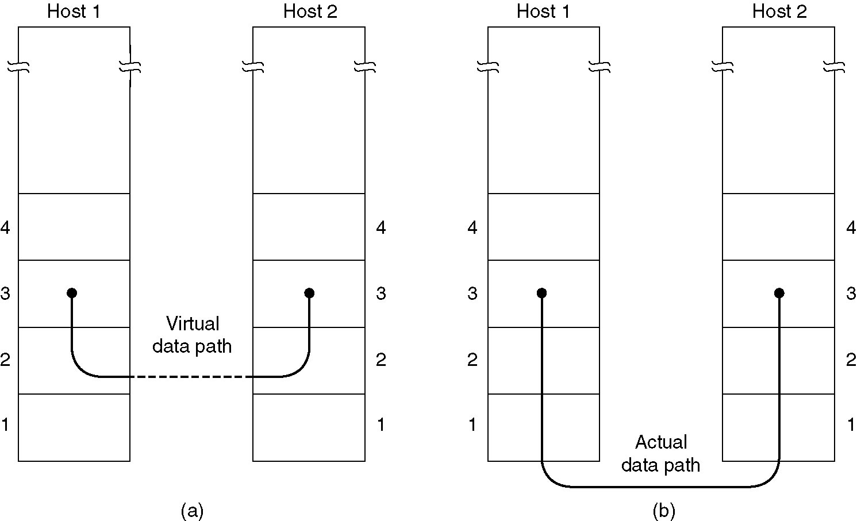
Rappels MPR
(a) Communication virtuelle entre 2 entités de la couche réseau
(b) Communication réelle entre ces 2 entités
(Tannenbaum)

Slide 8
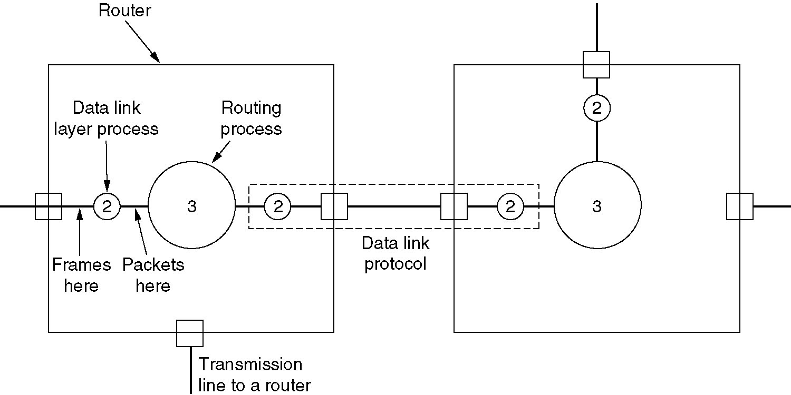
Rappels MPR
Environnement de la couche Liaison : exemple WAN (point-à-point)
Liaison téléphonique entre 2 routeurs et exploitation d’une liaison de données (Tannenbaum)

Slide 9
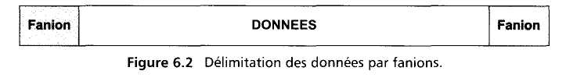
Rappels MPR
Le protocole de liaison utilise la notion de trame pour assurer
La délimitation des bloc de données
Le contrôle d’erreurs
L’organisation et le contrôle de l’échange
Le contrôle de la liaison
Liaison
Liaison
information
signal
bruit
E : Source
R: Destination
canal de transmission
Schématisation d’un système de transmission

Slide 10
Rappels MPR
Eléments de modélisation
Liaison = Canal de transmission fiable
Support, ligne circuit = Canal brut
élément « passif »; support de transmission du signal
Caractéristiques : BP → débit, S/B, taux d’erreur, délai
Nœuds d’extrémité
Emission / Réception du signal codé avec l’information
Contrôle des échanges sur le canal
Catégories de liaisons
Internes , externes, passerelles
Canal à diffusion ou point à point
Nœud A
Nœud B
Protocole de liaison (transfert de blocs)
Liaison
Liaison
Protocole physique
Transmission
Physique (E/R)
Transmission
Physique (E/R)
Support physique ou medium

Slide 11
Module 6: Couche liaison de données
Présentation des réseaux V7.0 (ITN)
Notes:
Programme Cisco Networking Academy
Présentation des réseaux V7.0 (ITN)
Module 6: Couche liaison de données

Slide 12
CCNA 1 – Introduction to Networks
Titre du module: Couche liaison de données
L'objectif du module:Expliquer comment le contrôle d'accès au support (MAC) dans la couche liaison de données prend en charge la communication entre les réseaux.
Titre du rubrique | Objectif du rubrique
Fonction de la couche de liaison de données | Décrire l'objectif et la fonction de la couche de liaison de données pour préparer la transmission d'une communication sur un support spécifique.
Topologies des réseau | Décrire les caractéristiques des méthodes de contrôle d'accès au support (MAC) dans les topologies WAN et LAN.
Trame de liaison de données | Décrire les caractéristiques et les fonctions de la trame de liaison de données.
Notes:
12
6.0 - Couche liaison de données - Présentation
6.0.2 - Qu'est-ce que je vais apprendre dans ce module?

Slide 13
La sous-couche MAC
Problématique générale
Technologies MAC

Slide 14
Problématique
2 familles de technologies de transmission sur un canal
Canal en mode « point à point »
ex. ligne de télécommunication WAN et RTC
Canal en mode « multipoint » ou « diffusion »
ex. segment de réseau LAN
Notes:
Une liaison peut utiliser un canal de transmission point à point ou un canal multipoint.

Slide 15
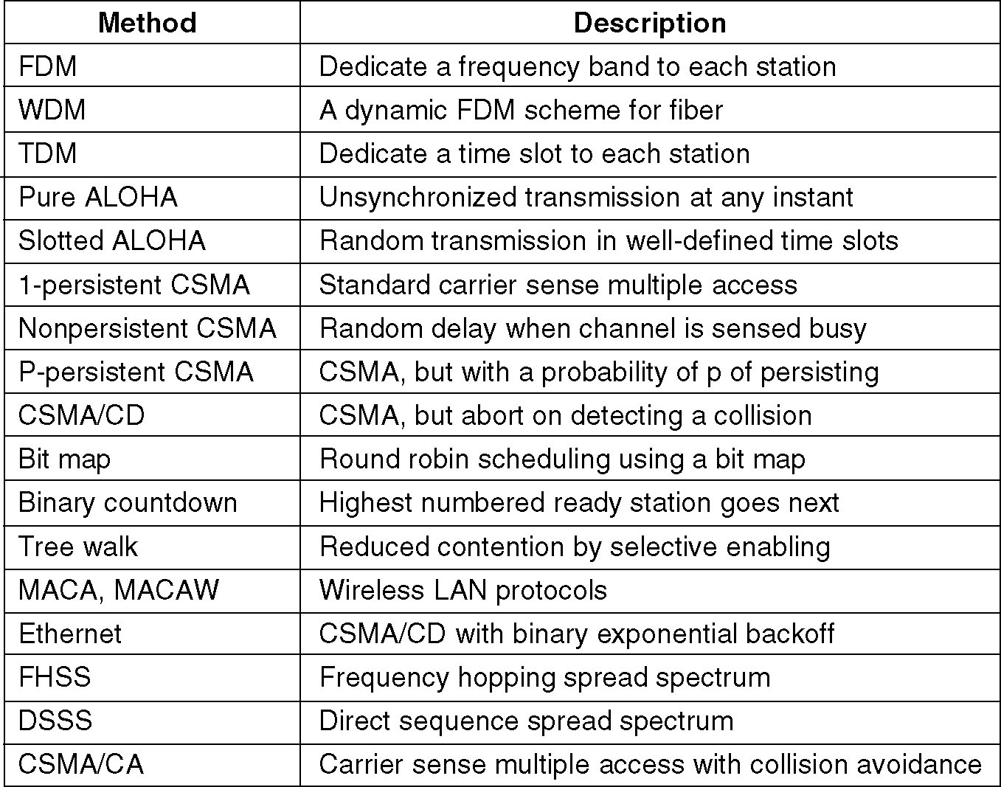
Technologies MAC

Slide 16
Technologies MAC
Techniques d’allocation du canal
Allocations statiques
Différents multiplexages (peu efficaces)
Hypothèses pour une allocation dynamique
Indépendance du traffic
Canal unique (pas de canal semaphore ou de signalisation)
Collisions observables
Temps continu ou discrétisé
Détection de porteuse de signal ou non

Slide 17
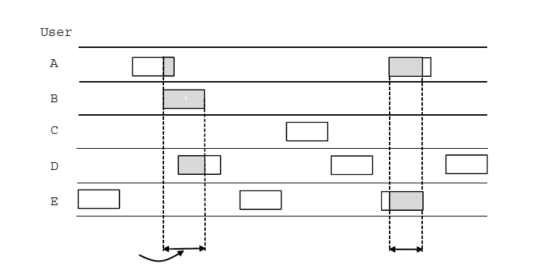
Technologies MAC
Protocole ALOHA pur (1970 – Hawaii)
Libre accès au canal radio partagé
Détection des collisions
Contention aléatoire
Aloha discrétisé (1972)
Division du temps en slots
Synchronisation temporelle des émetteurs
Capacité du canal doublée
User
A
B
C
D
E
Collision
Collision
Time

Slide 18
Technologies MAC
Différents protocoles
Techniques par écoute de porteuse CSMA
Décision d’accès basée sur une écoute préalable du canal et la possibilité de détecter les collisions
CSMA 1-persistant
Ecoute persistante et émission de la trame dès que le canal se libère
CSMA non-persistant
Ecoute non persistante
CSMA p-persistant
Probabilité p d’émettre à chaque slot de contention
Notes:
Algorithme du CSMA 1-persistent :
---------------------------------------
While(true) →
- trame_à_expédier = lire_trame(trame);
tant_que (trame_à_expédier) →
Canal_libre = Ecouter_canal();
Si canal_libre → émettre(trame);
Sinon → attente_canal_libre;
émettre(trame);
Fin Si
Si collision → attente_aléatoire; fin Si
Fin tant que;
Fin while;

Slide 19
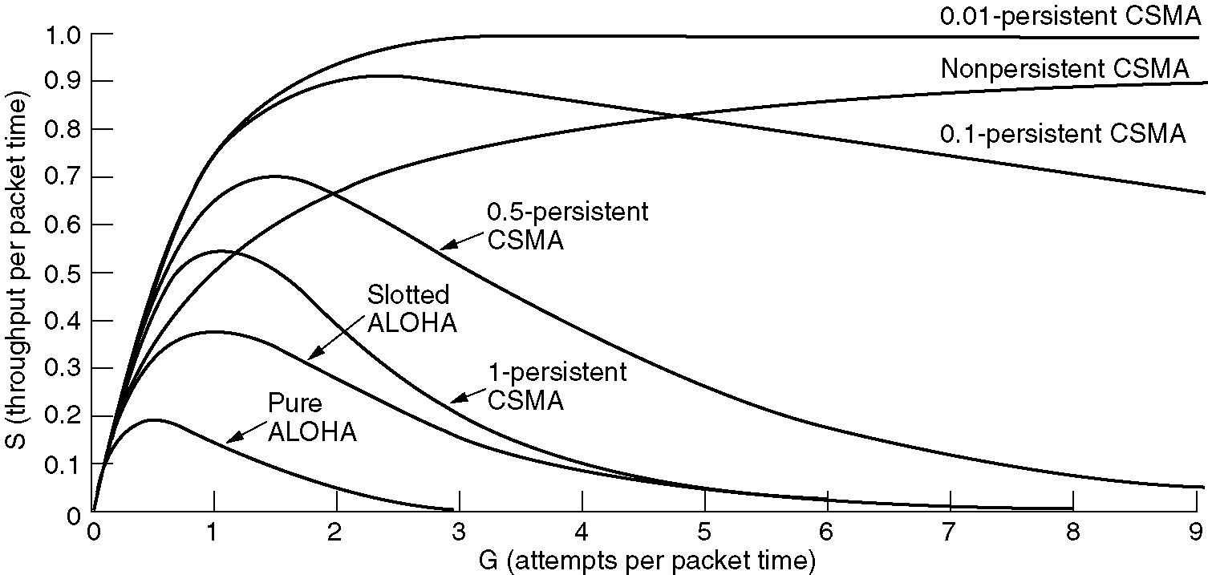
Technologies MAC
Améliorations protocolaires du CSMA - Efficacité
Différents perfectionnements : attente aléatoire, délai x bande passante
CSMA → CD (Collision Detection) : arrêt de la transmission dès que la collision est perçue
CSMA → CA (Collision Avoidance) : utilisation de trames de réservation du canal
Notes:
Algorithme du CSMA 1-persistent :
---------------------------------------
While(true) →
- trame_à_expédier = lire_trame(trame);
tant_que (trame_à_expédier) →
Canal_libre = Ecouter_canal();
Si canal_libre → émettre(trame);
Sinon → attente_canal_libre;
émettre(trame);
Fin Si
Si collision → attente_aléatoire; fin Si
Fin tant que;
Fin while;

Slide 20
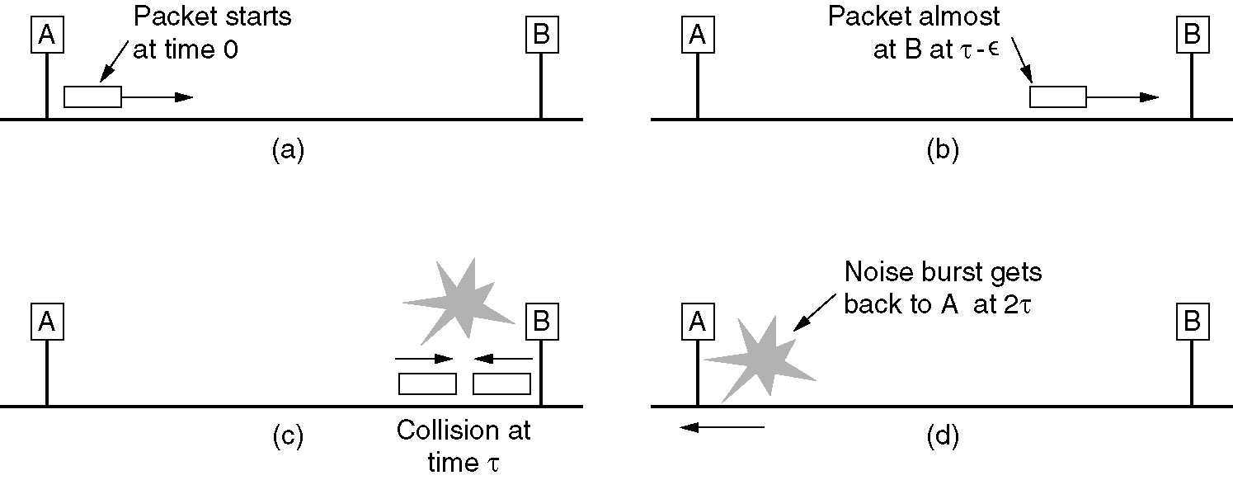
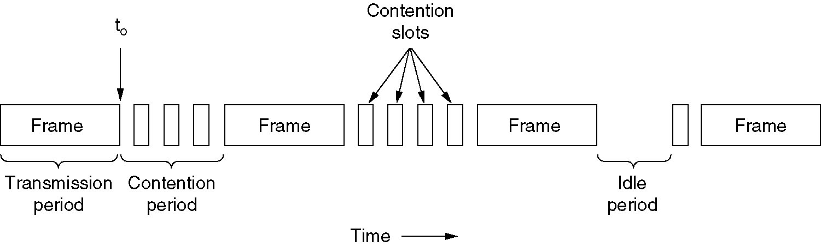
Technologies MAC
Détection des collisions de trames et durée minimale d’une trame
Longueur max du segment
Durée minimale de trame
Durée du slot de contention
3 états possibles du canal : capacité max de transmission (30%) !

Slide 21
Technologies MAC
Algorithme CSMA/CD
Procédure principale
Trame prête à être transmise.
écouter le support
Si le medium n'est pas libre :
attendre jusqu'à ce qu'il le devienne
attendre la durée intertrame (9,6 μs pour l'Ethernet 10 Mbps)
démarrer la transmission.
Si une collision est détectée :
lancer la procédure de gestion des collisions.
sinon, la transmission est réussie.
Procédure de gestion des collisions
Continuer la transmission à hauteur de la durée d'une trame de taille minimale (64 octets) pour s'assurer que toutes les stations détectent la collision.
Si le nombre maximal de transmissions (16) est atteint, annuler la transmission.
Attendre un temps aléatoire dépendant du nombre de tentatives de transmission.
Reprendre la procédure principale.

Slide 22
Ethernet
Historique
Ethernet partagé
Sous-couche MAC
Hauts débits
Ethernet commuté
Différents Ethernets

Slide 23
Historique
Origine DIX (Digital, Intel, Xerox)
Ethernet : idée Xerox (PARC) d’après ALOHA ;
câble coaxial long et épais d’un débit de 3 Mbps
1978 – Norme DIX : 10 Mbps
3Com commercialise des adaptateurs pour PC
1983 : IEEE 802.3
Objectif : partage des ressources entre PC
Disques durs, imprimantes, fichiers
Développement d’architectures client/serveur
Actuellement
la norme se décline en d’innombrables versions compatibles
Et envahit tous les marchés : entreprises, maisons / domotique, opérateurs

Slide 24
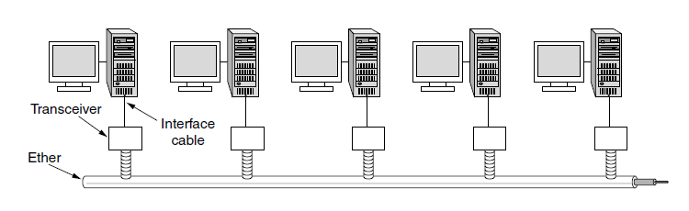
Ethernet partagé
Evolution de la couche Physique
Thick Ethernet
Un seul câble
topologie bus
kit de connexion
portée 500 m
Thin Ethernet
solution économique (matériel courant)
fragile à l’utilisation, dépannage ardu
portée limitée (185 m)
Segments et topologie du réseau
Un segment est un support qui diffuse le signal d’émission sans présence d’amplificateur
Répéteur : un amplificateur permet de propager le signal sur une plus grande distance; même domaine de collision
Le CSMA/CD impose des limites à la taille max du domaine de collision
4 répéteurs pour 2,5 km au maximum

Slide 25
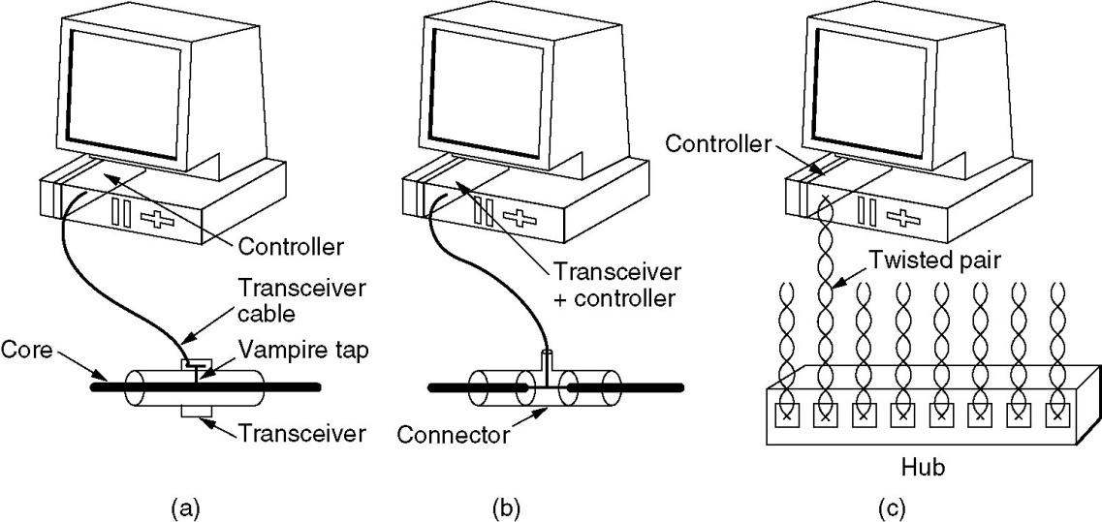
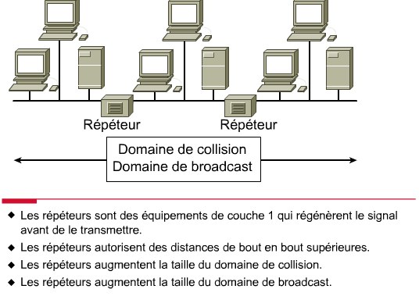
Ethernet partagé
Evolution de la couche Physique
Twisted pair (paires torsadées)
solution économique, matériel téléphonique
topologie physique en étoile, logique en bus
aspect technique transparent pour l’utilisateur
Usage du même CSMA/CD
Evolution de l’architecture physique
Hub : répéteur multi-port
Connecteurs spécifiques RJ-45
Interconnexion des hubs pour agrandir la taille du LAN

Slide 26
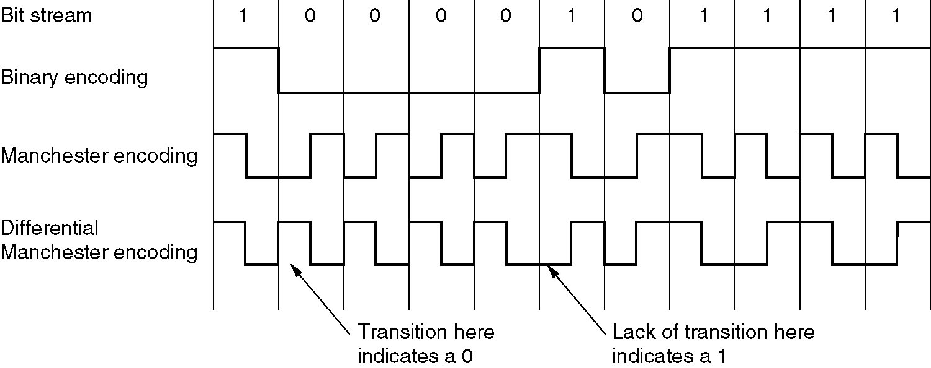
Ethernet partagé
Codages de la couche physique
Codage Manchester
Codage Manchester différentiel

Slide 27
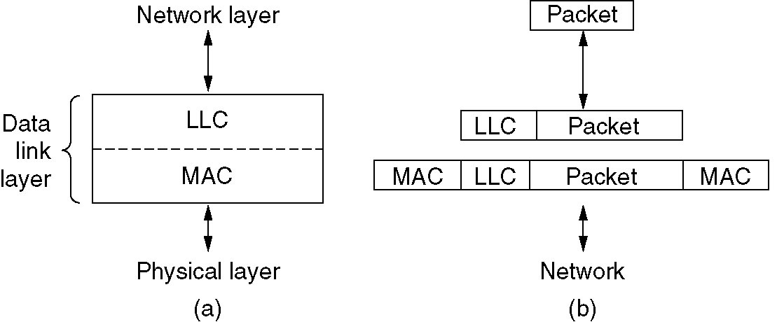
Sous-couche MAC
Couche liaison et protocole MAC
(a) Sous-couche LLC et sous-couche MAC
(b) Encapsulation de protocole

Slide 28
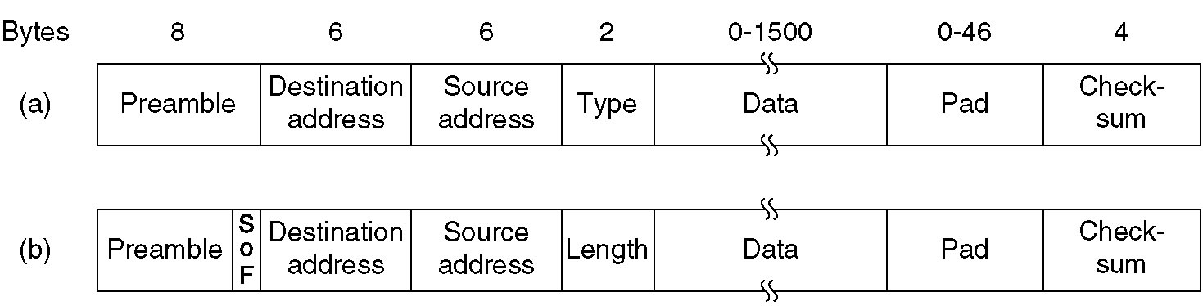
Trame MAC
Formats de trame MAC
(a) Format DIX
(b) Format IEEE 802.3
Adressage MAC
48 bits (6 bytes)

Slide 29
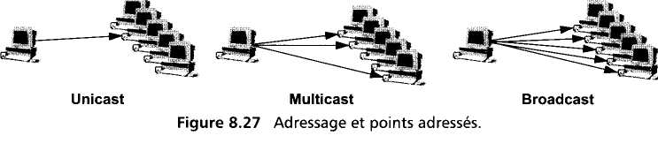
Trame MAC
Adressage MAC Ethernet
Une adresse MAC peut identifier
une machine unique : adresse unicast
Plusieurs machines : adresse multicast
Toutes les machines : adresse broadcast (ex. en Ethernet : FF:FF:FF: FF:FF:FF)

Slide 30
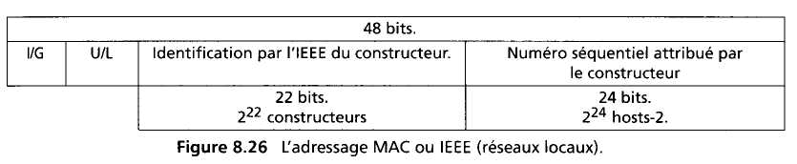
Trame MAC
Adressage à plat ou absolu
Numéro unique identifiant le point d’accès à un support partagé (figure sur la carte réseau du terminal)
La structure ne permet pas de localiser géographiquement le point d’attachement au réseau mais
Garantit l’unicité de l’adresse
Convient à un réseau basé sur un canal à diffusion
Bit I/G : unicast ou multicast
Bit U/L : universel ou local

Slide 31
Sous-couche MAC
Longueur de trame et CSMA/CD
Longueur max et longueur min
Algorithme stochastique d’attente exponentiel par calcul binaire

Slide 32
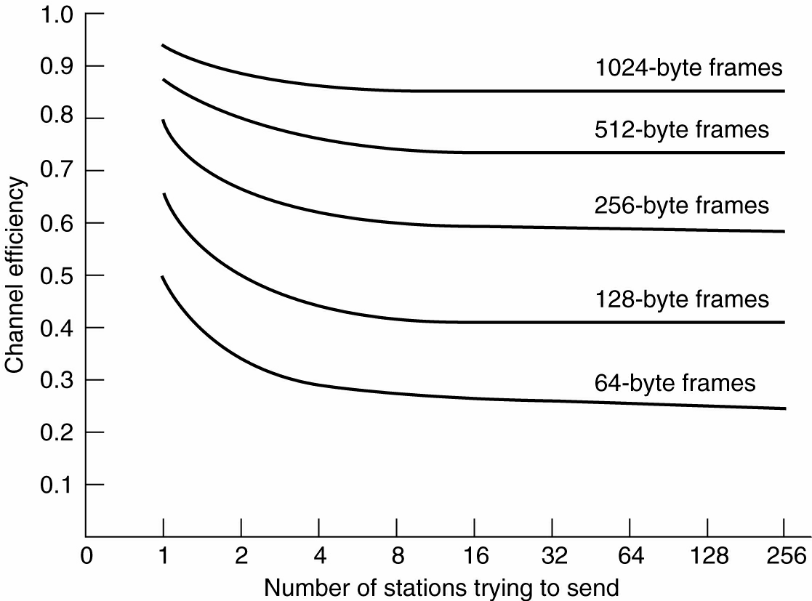
Sous-couche MAC
Performances de l’Ethernet
Efficacité de l’Ethernet à 10 Mbps avec des slots de contention de 512-bit (5,2 μs)

Slide 33
Commutation LAN
Evolution vers le réseau d’entreprise intégré
Commutation en couche Liaison : Ponts et commutateurs

Slide 34
Commutation LAN
Années ’90 → Succès des LAN en entreprise
Formation d’un réseau d’entreprise intégré
Augmentation rapide du nombre de terminaux informatiques (LAN de PC)
Besoin d’étendre les LAN → répéteurs et concentrateurs (hubs)
Besoin d’interconnexion des différents LAN informatiques
Augmentation des performances des micro ordinateurs
Interconnexion de tous les ordinateurs : mini et main frame
Saturation rapide des réseaux Ethernet partagés

Slide 35
Commutation LAN
Nouvelles solutions Ethernet
Réponse 1 : débit
Augmentation du débit de transmission en conservant le CSMA/CD
10 Mbps, 100 Mbps, 1 Gbps
Sans CSMA/CD (point-à-point full duplex) : 10 Gbps, 100 Gbps, …
Indépendance du câblage et utilisation de la f.o.
Réponse 2 : segmentation et commutation des trames
segmentation des domaines de collision et commutation en couche liaison
Pont (bridge)
Microsegmentation : Evolution du “bridging” en “switching”
Segmentation des domaines de broadcast
routeurs

Slide 36
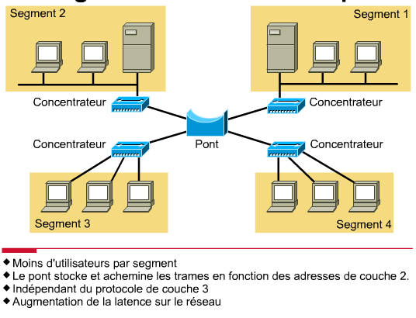
Commutation LAN
Segmentation à l’aide de ponts
Couche physique :
(a) hub (concentrateur de répéteurs)
Couche liaison :
(b) bridge (pont)
(c) switch (commutateur)

Slide 37
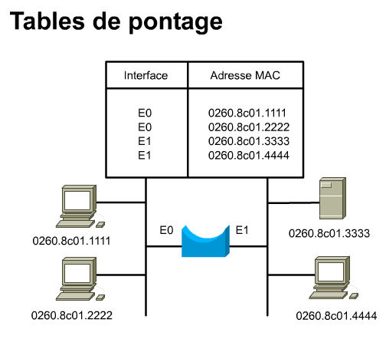
Commutation LAN
Propriétés exigées des ponts
Aucune modification de la configuration des terminaux informatiques
Apprentissage automatique des adresses par l’écoute du trafic
Création de tables d’adresses de durée de vie limitée
Transfert des trames uniquement vers l’interface pertinente
Création de domaines de collision disjoints

Slide 38
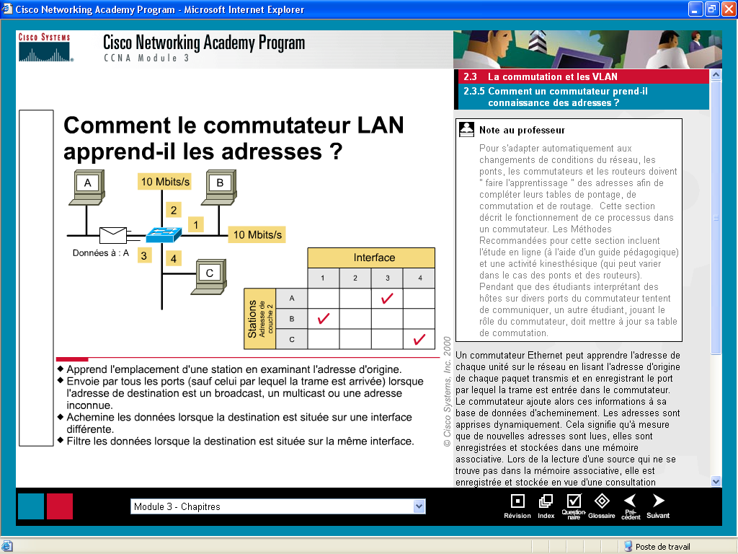
Commutation LAN
Apprentissage des adresses

Slide 39
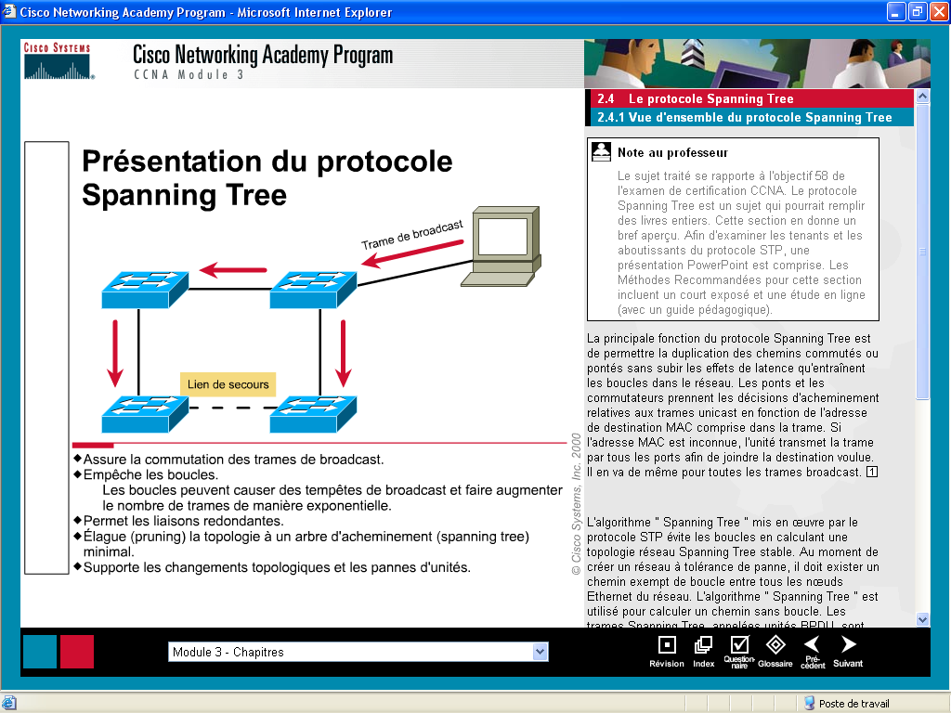
Commutation LAN
Elimination des boucles

Slide 40
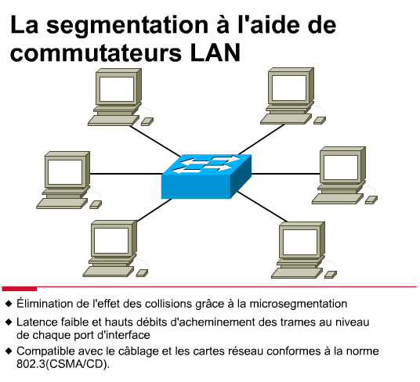
Performances des LAN
Performances des commutateurs Ethernet

Slide 41
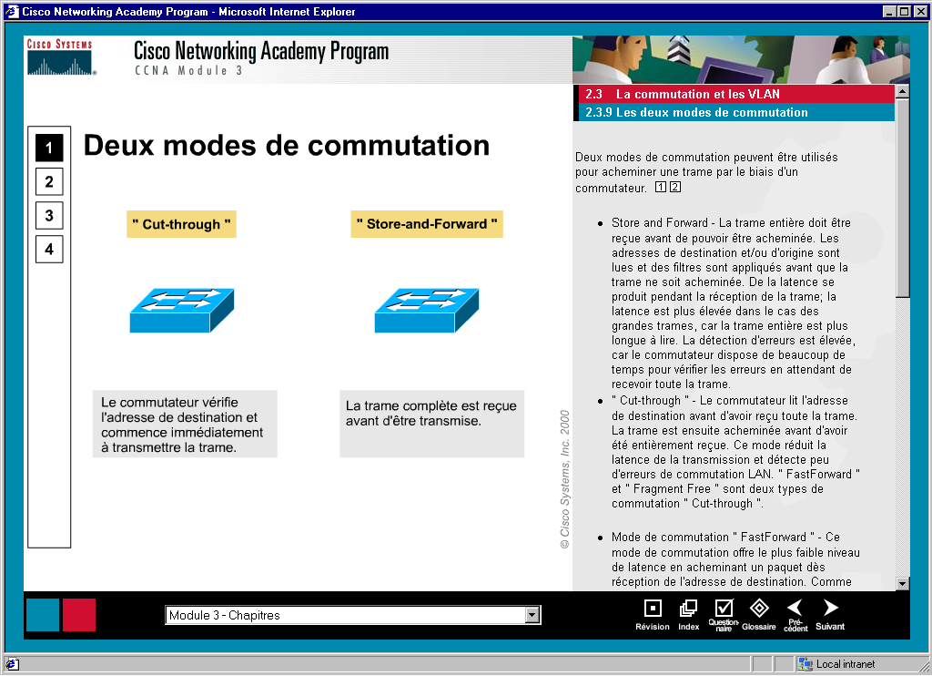
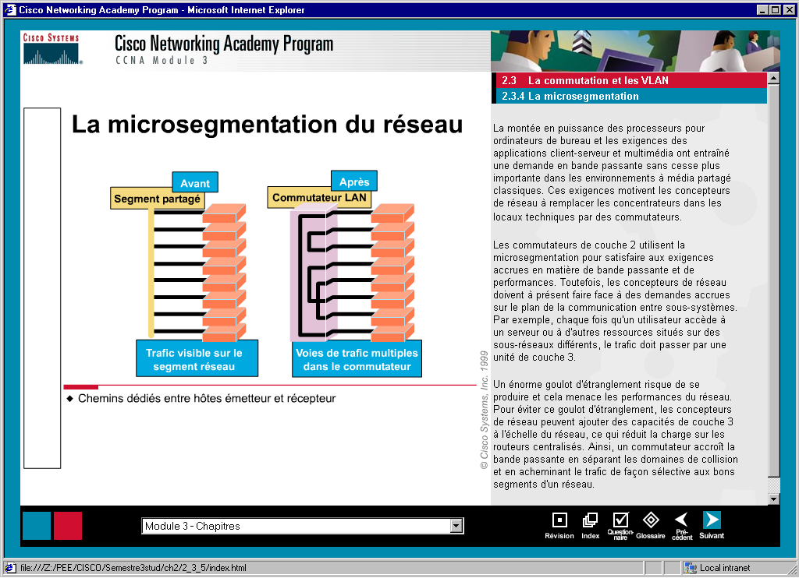
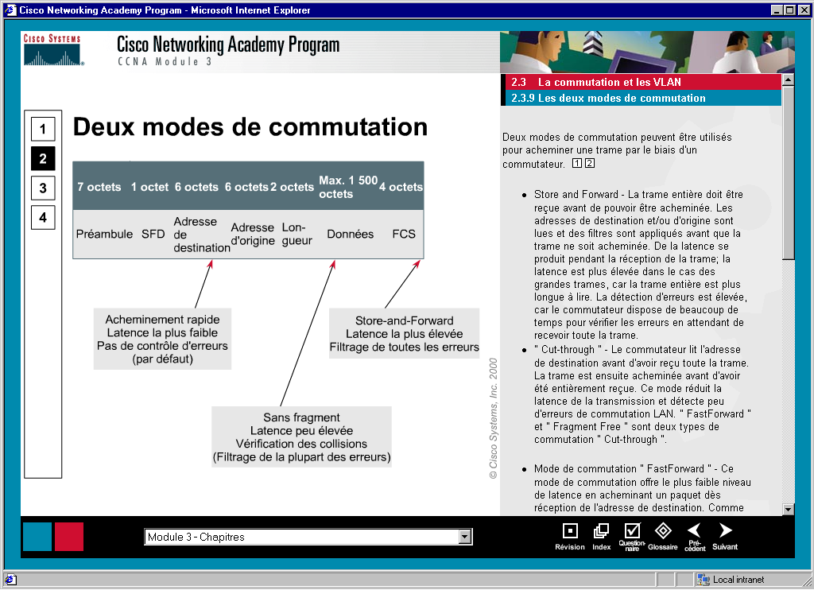
Performances des LAN
Performances des commutateurs Ethernet - Latence
modes de commutation
Store and Forward
Fragment Free
FastForward

Slide 42
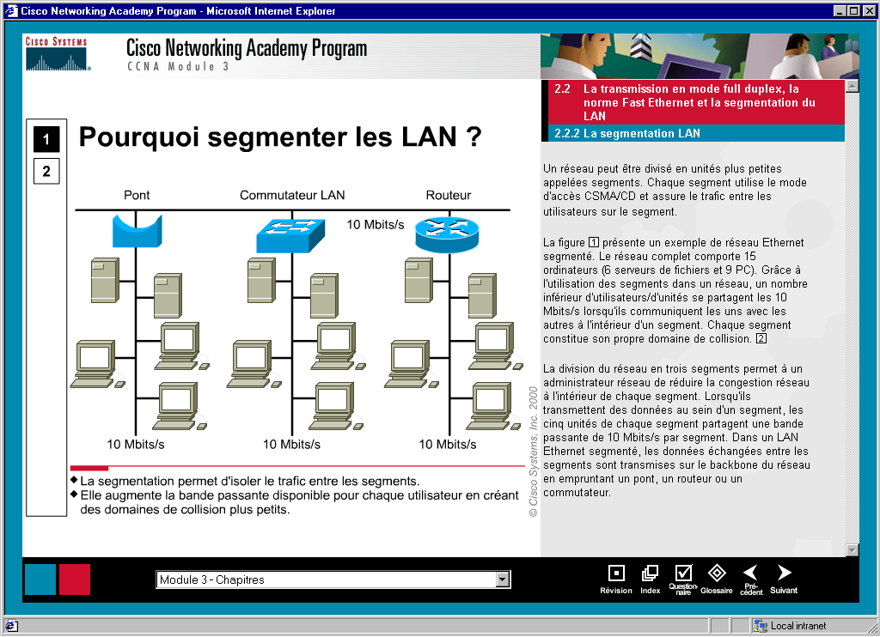
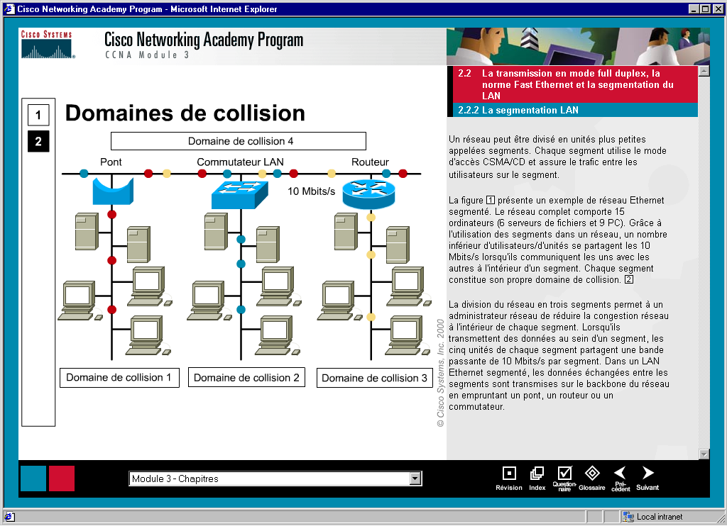
Performances des LAN
Domaines de collisions et domaines de broadcasts
Usage de routeurs pour limiter les inconvénients du broadcast et du flooding de la commutation de trame

Slide 43
Hauts Débits
Fast Ethernet
Gigabit Ethernet
10 GbE
100 GbE

Slide 44
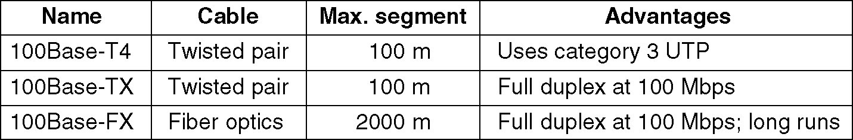
Hauts débits
Fast Ethernet
1992 : IEEE recherche un LAN plus rapide
1995 : IEEE 802.3u ou Fast Ethernet adopté
Technique d’accès et trame identiques à debit x 10
Abandon du coax au profit de UTP cat 3 et 5
Uniquement liaisons point à point avec hubs ou commutateurs
100Base-T4 : codage Manchester à 25 MHz (4 paires) sur UTP cat 3
100 Base-TX : codage 4B/5B (type NRZI) à 125 MHz (au lieu de 20 MHz) sur UTP cat 5
Compatibilité avec l’existant
Mécanisme d’autonégociation
Distance maximale divisée par 10 (250m)

Slide 45
Hauts débits
Gigabit Ethernet
1999 : IEEE 802.3ab ou Gigabit Ethernet
Topologies :
2 stations en direct ou n stations Ethernet en liaisons point à point avec hub ou commutateur
Half-duplex (hub) et full duplex (commutateur)
Autonégociations : 10, 100 et 1000 Mbps
Codage 8B/10B (NRZI) à 125 MHz
En half-duplex : Technique CSMA/CD compatible avec les versions précédentes
Extension de trame : padding porté de 64 bytes à 512 bytes
Mode rafale : concaténer plusieurs trames dans un seul envoi
Ré-utilisation de l’UTP cat 5 → 1000Base-T
Fonctions supplémentaires
contrôle de flux : trame PAUSE
Trame Jumbo (9 Kb)

Slide 46
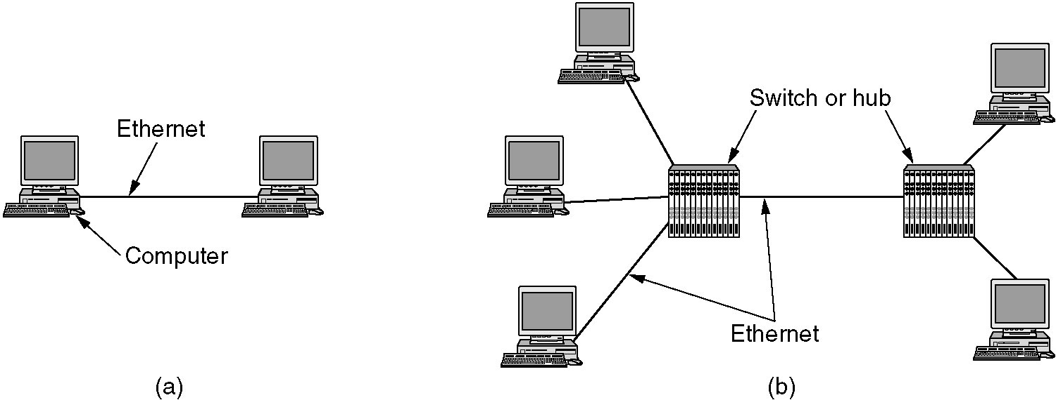
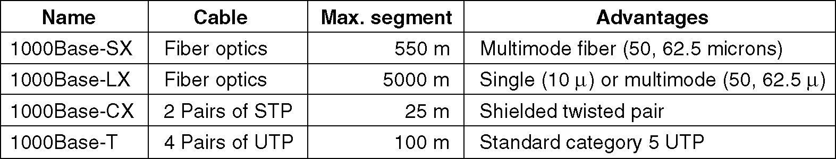
Hauts débits
Topologie et Câblage Gigabit Ethernet

Slide 47
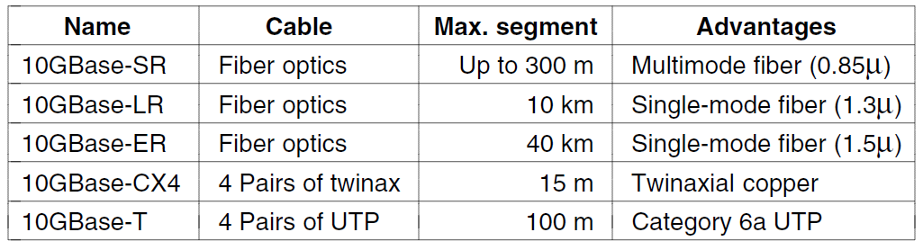
Hauts débits
10 Gigabit Ethernet
2002 – 2004 et 2006 : normes IEEE 10GbE (ex. 802.3ab)
Utilisée sur backbone et centres de calcul
Routeurs, commutateurs et serveurs
Disparition de CSMA/CD
Codage 64B/66B
Autonégociations
Embrouillage des bits et codage LDPC

Slide 48
Hauts débits
100 Gigabit Ethernet – Evolution continue
2007 : volonté de normaliser 40 GbE et 100 GbE
Juin 2010 : normalisation du 100 GbE
Distance des segments limités : 10 m, 100 m ou 40 Km (fo)
Limitations de l’Ethernet existant : petits LAN
Domaine de broadcast : chaque commutateur tient à jour une table de commutation de toutes les adresses
Taille du réseau limitée par son adressage plat (adresse MAC) qui ne permet pas de localiser les cartes
Besoin de nouvelles formes de commutation

Slide 49
Hauts débits
100 Gigabit Ethernet – MEN, WAN et datacenters
Avantages d’Ethernet → rival d’ATM
Forte compatibilité avec IP et MPLS
Liens longue distance avec la f.o.
Présent sur tous les réseaux d’entreprise et domestiques
Architectures de réseaux d’opérateurs
Exploitation de tous les débits de 1GbE à 100GbE
Techniques VPN et VLAN
Ethernet MPLS et Ethernet Carrier Grade
Réseaux WAN avec EVC (Ethernet Virtual Connection) : principe des VPN mais sur liaisons Ethernet
Réseaux MAN du MEF : Metropolitan Ethernet Forum → 8 priorités Ethernet

Slide 50
Hauts débits
100 Gigabit Ethernet
RPR (Resilient Packet Ring) ou 802.17
Boucles à f.o. comme sur SONET
MPLS Ethernet Forwarding
Ethernet Carrier Grade
Support des flux multimedias des opérateurs de télécommunication
Extension de la technologie des VLAN

Slide 51
LAN Virtuels VLAN
Besoins
802.1Q
Administration des VLAN
Types de VLAN

Slide 52
Besoins
Besoins de segmentation en LAN logiques
Refléter la structure organisationnelle
Sécurité : confidentialité des données
LAN de serveurs à usage general
LANs de serveurs réservés ex. RH, comptabilité, ..
serveurs sur DMZ, protéger de l’accés depuis Internet
Charge, performances et congestion
Besoins différents des utilisateurs
Segmentation de certains LAN pour ne pas saturer tout le réseau
Diffusion générale - Broadcasts
commutation vers destinataires inconnus
Protocoles des couches supérieures : ARP, DHCP, découvertes des services
Cartes réseaux défectueuses, Broadcast storms, …

Slide 53
Besoins
Besoins de séparer les topologies logiques des topologies physiques
Gestion de la structure organisationnelle
Besoins de performance variés pour chaque département
Permettre la mobilité des départements et du personnel

Slide 54
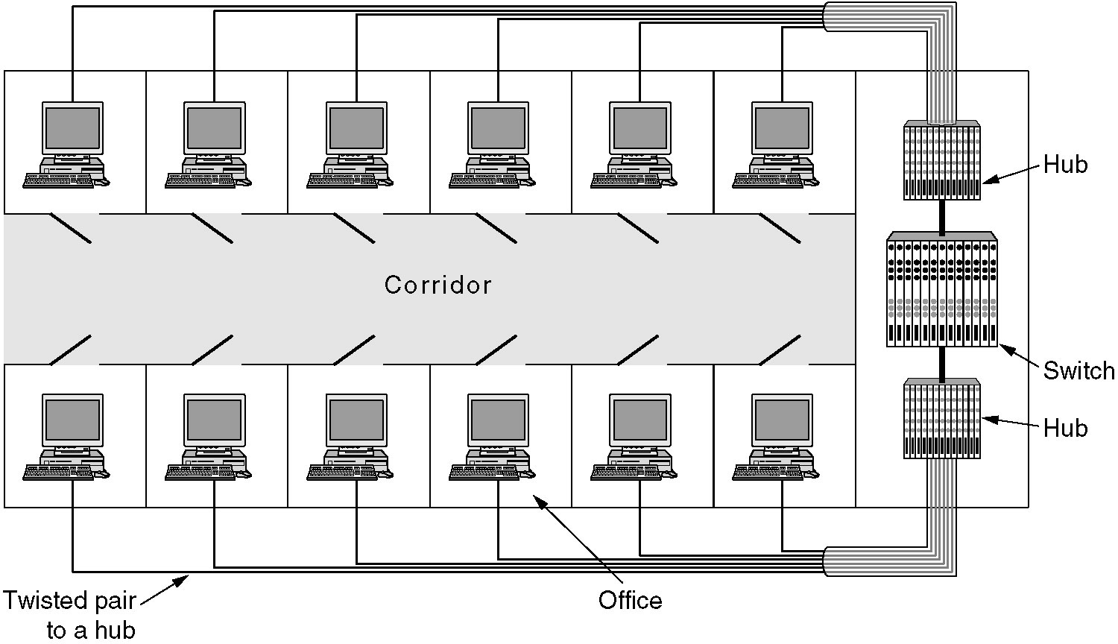
Besoins
LAN
LAN physique respecte l’agencement des batiments
Utilisateurs proches physiquement sont reliés au même LAN
Le commutateur segmente les domaines de collision mais constitue un seul domaine de broadcast

Slide 55
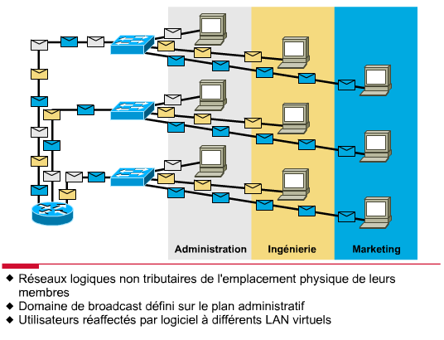
Besoins
VLAN
groupe d'unités réseau ou d'utilisateurs
non limités à un segment de commutation physique
regroupement par fonction, service, application, etc.,
quel que soit le segment physique où ils se trouvent
Traité comme un sous-réseau
Domaine de broadcast unique délocalisé physiquement
VLAN configuré par logiciel dans le commutateur

Slide 56
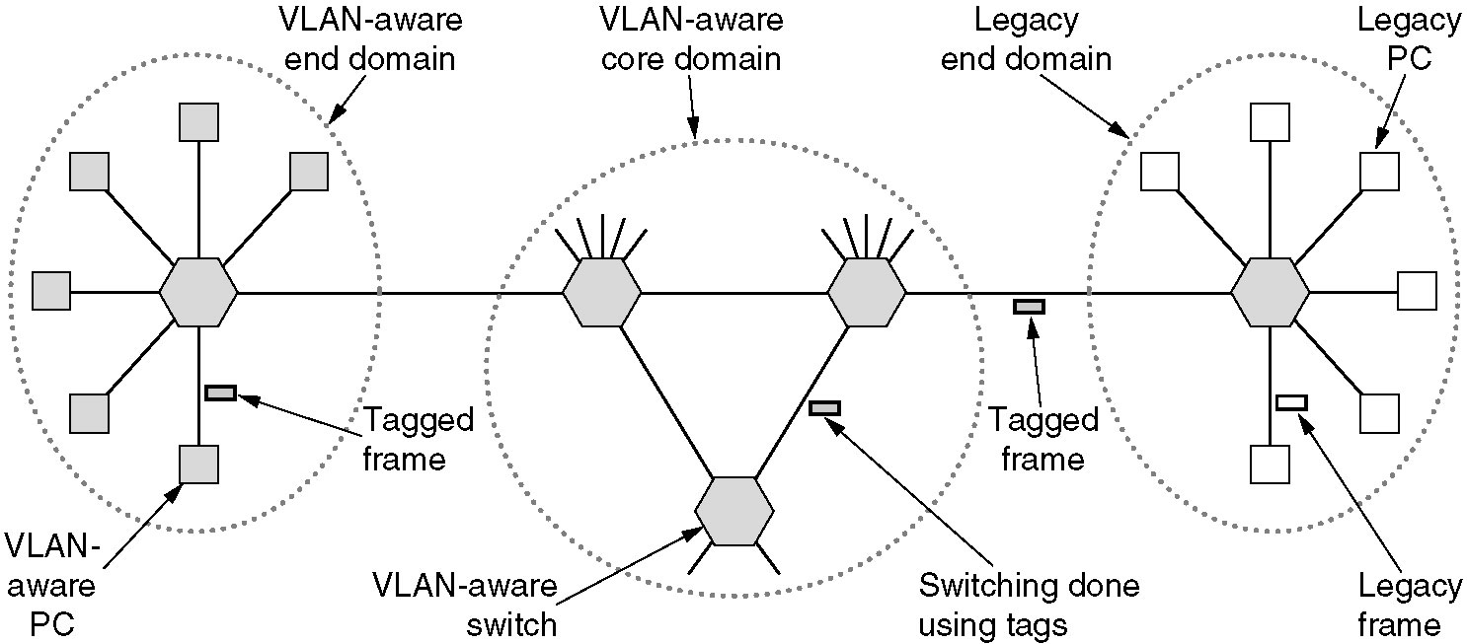
Norme 802.1Q
Norme IEEE 802.1Q
Besoin de connaître l’appartenance d’une trame
1995 : Implémentation du concept de VLAN par de nouveaux champs dans la trame 802.3
Equipements et gestion des champs de VLAN

Slide 57
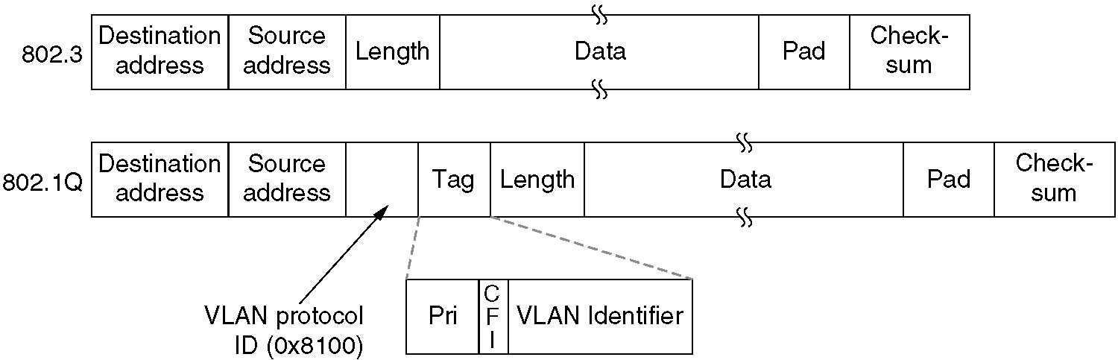
Norme 802.1Q
Formats de trames Ethernet
Trame 802.3 et trame 802.1Q

Slide 58
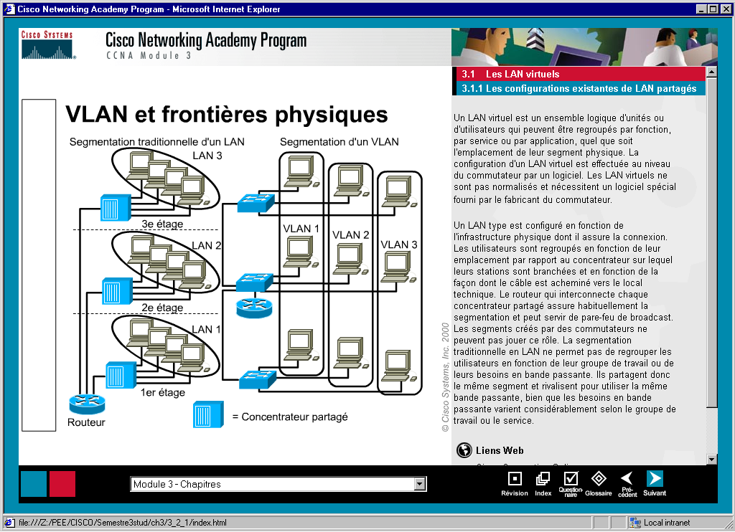
Administration des VLAN

Slide 59
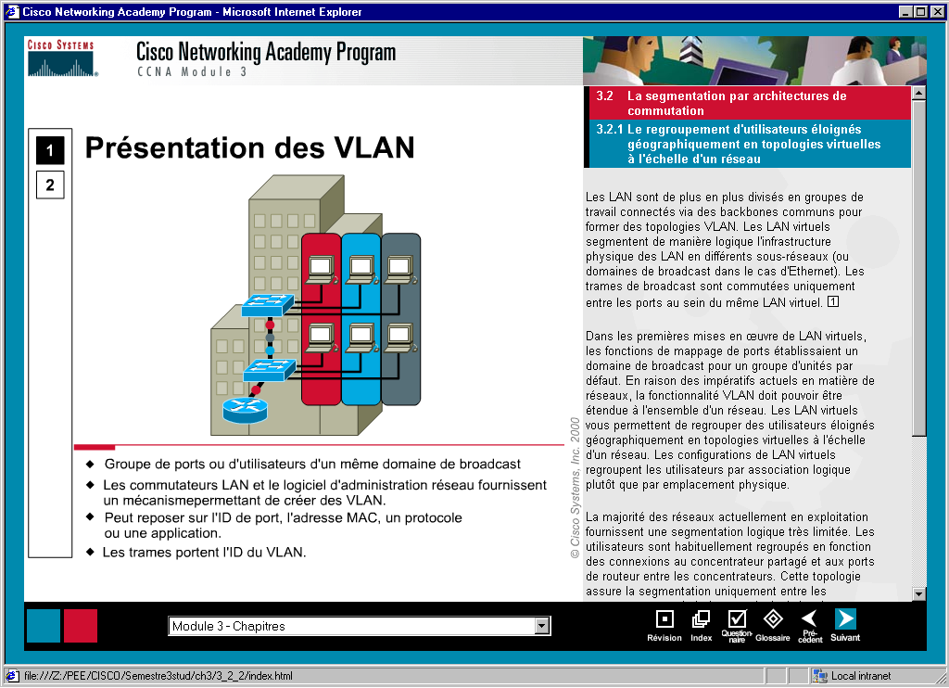
Administration des VLAN

Slide 60
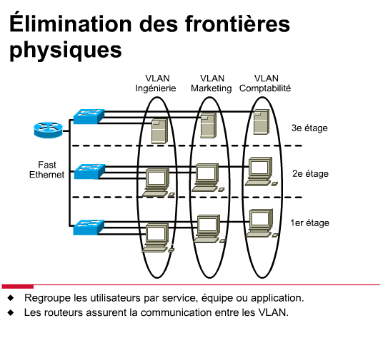
Administration des VLAN

Slide 61
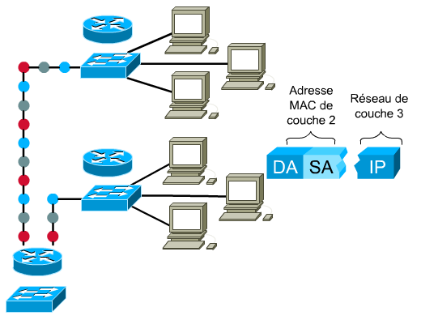
Architecture VLAN
Commutation des VLAN
Acheminement des trames : niveaux 2 et 3
VLAN tag ou filtrage
Logiciel centralisé

Slide 62
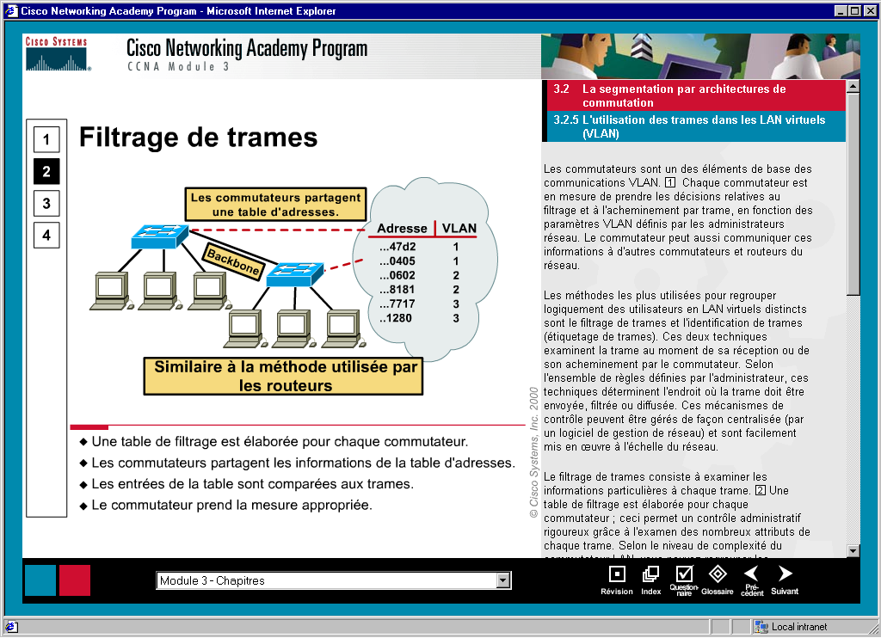
Architecture VLAN

Slide 63
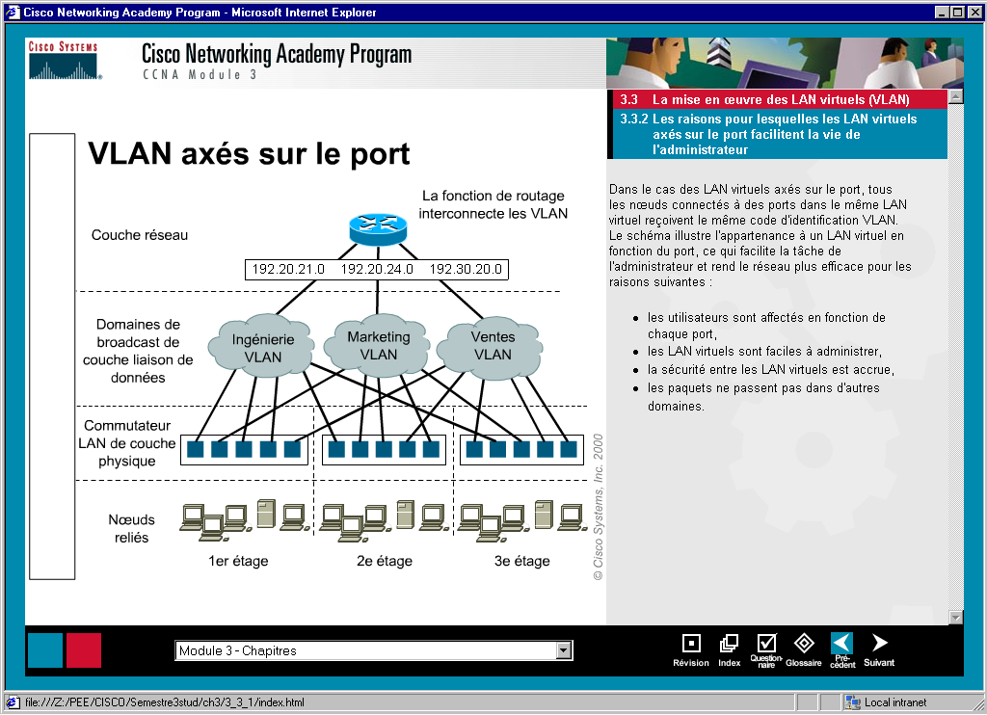
VLAN basé sur les ports

Slide 64
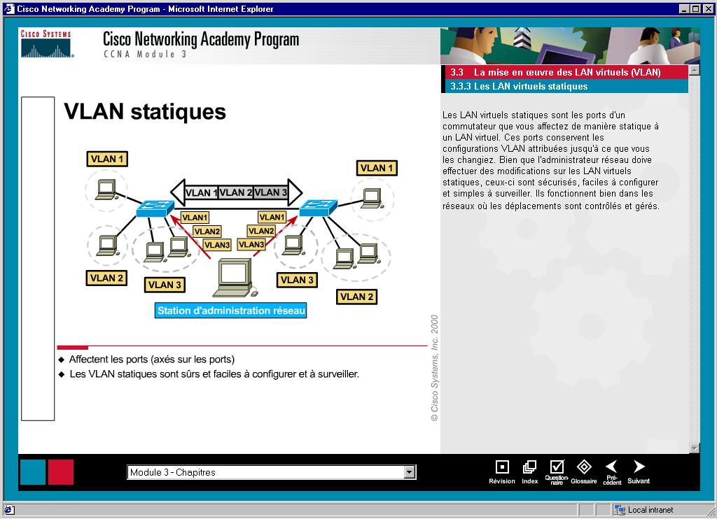
VLAN statiques

Slide 65
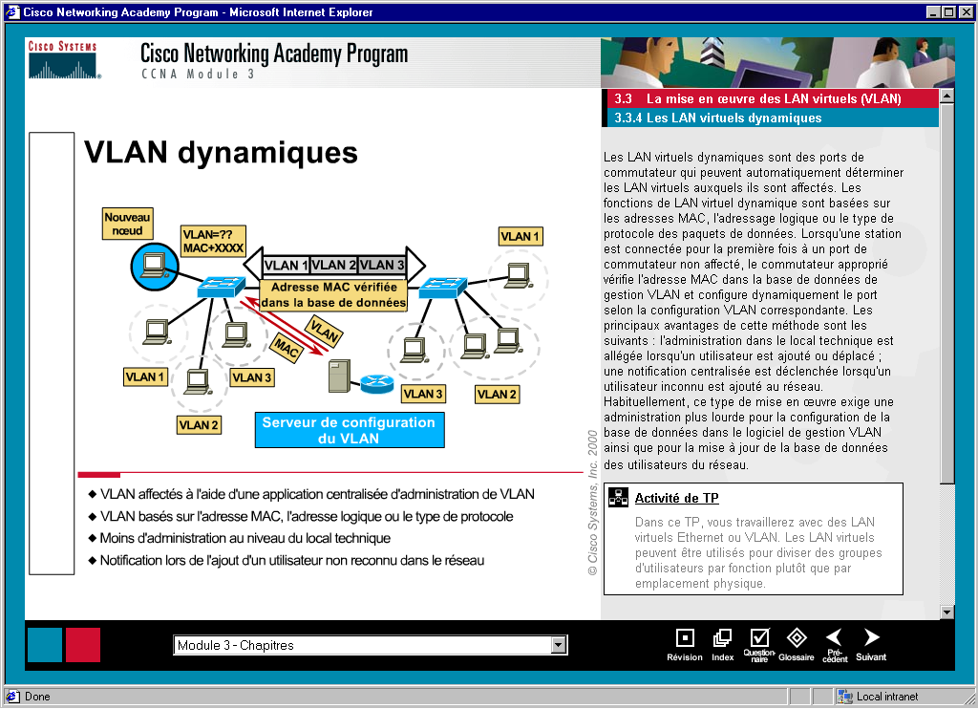
VLAN dynamiques

Slide 66
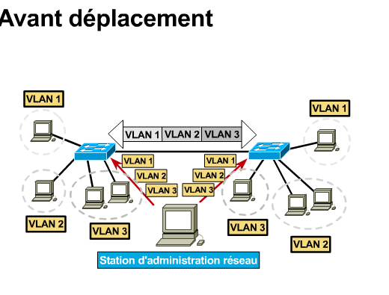
VLAN et réorganisations

Slide 67
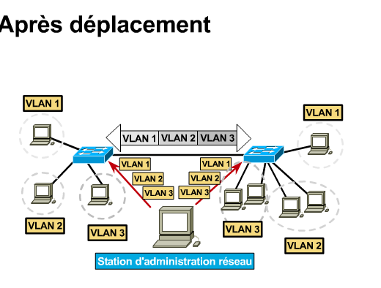
VLAN et réorganisation

Slide 68
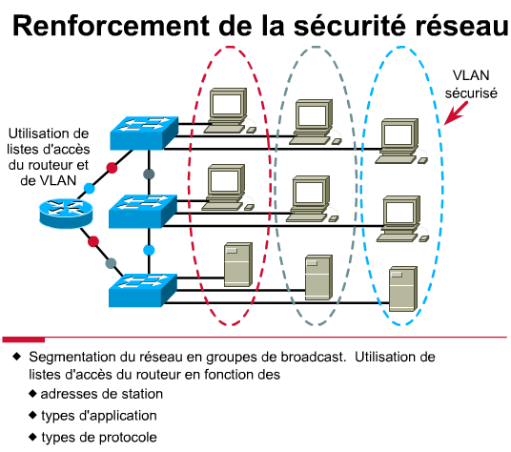
VLAN et sécurité

